Slide 1
Vježba – jednoliko ubrzano gibanje
Odredi ubrzanje automobila koji u trećini minute promijeni brzinu za 72 kilometra na sat.

Slide 2
Vježba – jednoliko ubrzano gibanje
Koliko je ubrzanje tijela koje krene brzinom od 10 metara po sekundi te dostigne brzinu od 108 kilometara na sat za vrijeme od šestine minute?

Slide 3
Vježba – jednoliko ubrzano gibanje
Kolika je sila na tijelo mase 500 dekagrama, ako znamo da je tijelo promijenilo brzinu od 20 km/h do 884 km/h od trenutka 13h i 30 min do trenutka 13h i 34 min?

Slide 4
Vježba – jednoliko ubrzano gibanje
Skicirajte v-t i a-t graf za prvih 10 sekundi tijela koje se giba akceleracijom od 2 metra po sekundi na kvadrat, ako znamo da je tijelo u početku mirovalo.

Slide 5
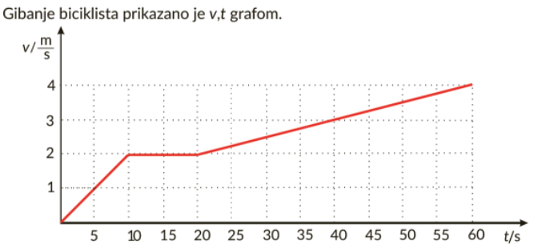
Vježba – jednoliko ubrzano gibanje
Kolika je najveća brzina koju je biciklist postigao?
U kojem se razdoblju biciklist gibao stalnom brzinom?
U kojem trenutku biciklist postiže brzinu 3m/s?
Koliko vremena mu treba da postigne brzinu 2m/s?

Slide 6
Vježba – jednoliko ubrzano gibanje
Izračunajte srednje ubrzanje biciklista.
Izračunajte ubrzanje biciklista u A i C dijelovima.
Koliko je ubrzanje biciklista u B dijelu?
Skicirajte a-t graf gibanja i ucrtajte sve 3 izračunate akceleracije?
C
B
A

Slide 7
Vježba – jednoliko ubrzano gibanje
Grafički odredite prijeđeni put A dijela.
Grafički odredite put B dijela.
Grafički odredite ukupan put koji je biciklist prešao.
Kolika bi trebala biti akceleracija C dijela kako bi se biciklist zaustavio do 60. sekunde?
C
B
A

